Slide 1

CascaDB/TokuDB性能与适用场景分享
一工

Slide 2
个人简介
一工
开源爱好者，http://logN.me
目前在淘宝核心系统数据库组从事存储引擎研发工作

Slide 3
大纲
B-tree 索引缺点
Buffer-tree 索引结构
性能及适用场景分析

Slide 4
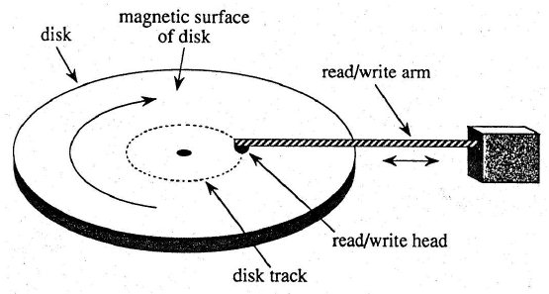
随机读
随机读总时间 = 寻道时间 + 读取数据时间

Slide 5
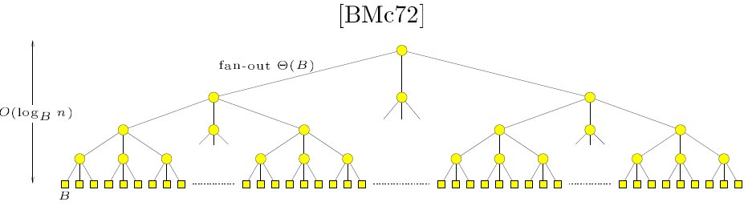
B-tree
B = 16KB
50GB / 16KB ~ 300百万个node，太多了！
缺点：不适合随机读写，大部分是寻道时间！

Slide 6
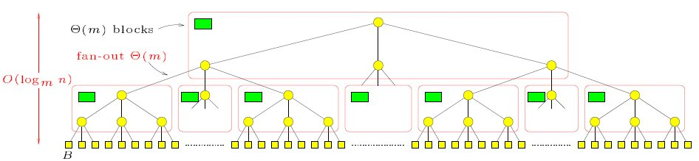
Buffer-tree
B = 4MB (块大，整块压缩，~1MB)
50GB / 4MB ~ 1万个node，node少！

Slide 7
Buffer-tree VS LSM-tree
Buffer-tree(CascaDB/TokuDB)
- Compactions的时候，数据流动性：root-to-leaf
- 父节点的数据要到自己的子节点去，范围可控
LSM-tree(LevelDB)
- Compactions的时候，Level-N的数据可能要merge
到Level-(N+1)的多个“节点”
- 范围不好控制，可能会浪费磁盘IO

Slide 8
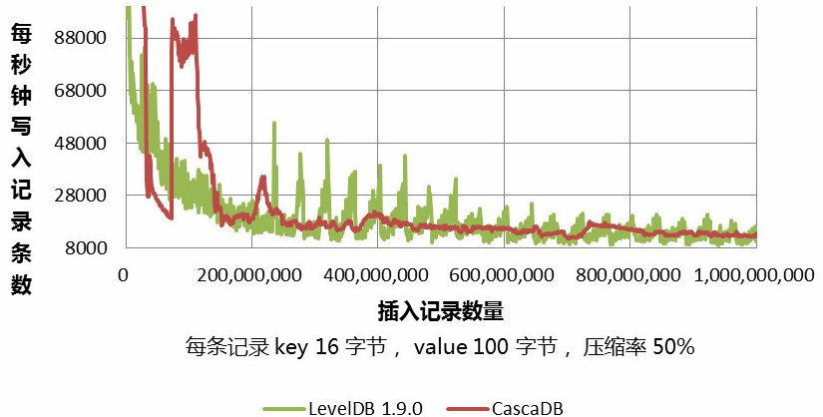
10亿随机写(CascaDB vs LevelDB)
单线程4G缓存，10亿条数据随机写
详情: http://weibo.com/1918215711/zoriiqbaO (@鸣嵩)

Slide 9
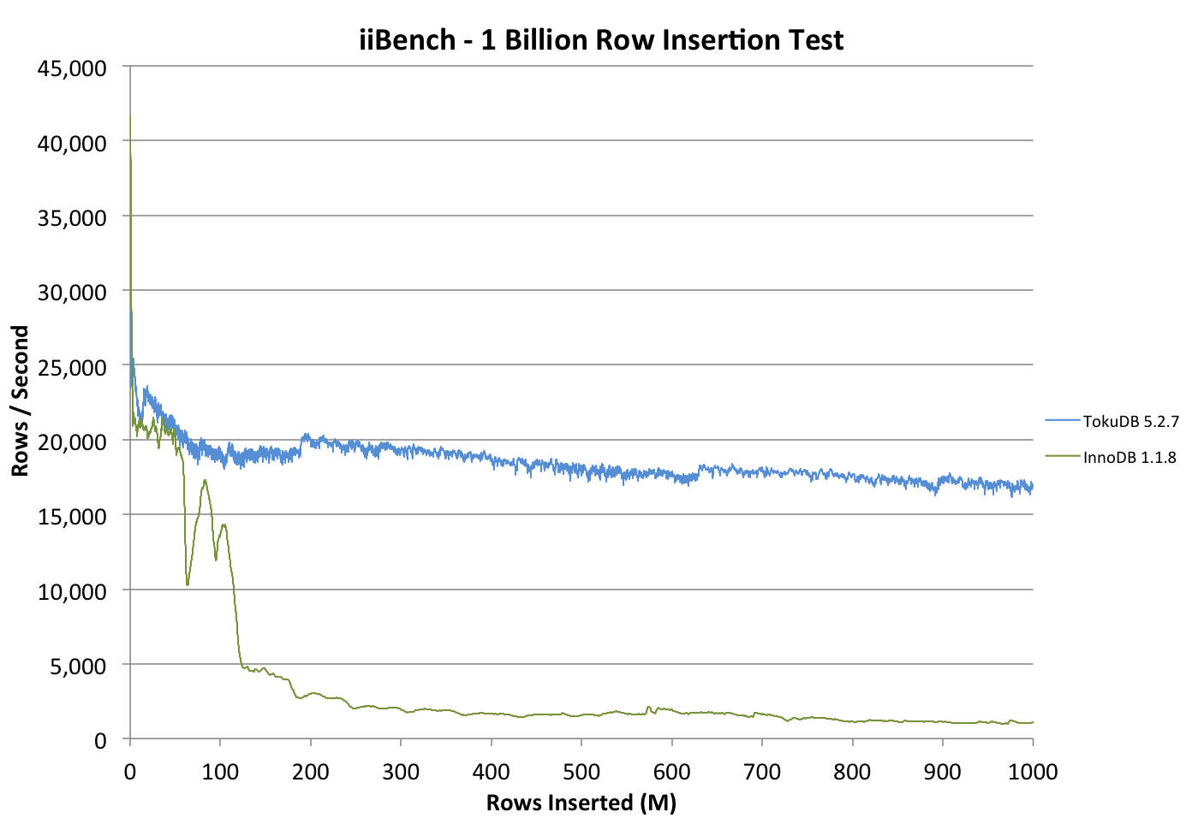
10亿随机写(TokuDB vs InnoDB)
更多 http://t.cn/zQAhmaR (via tokutek)

Slide 10
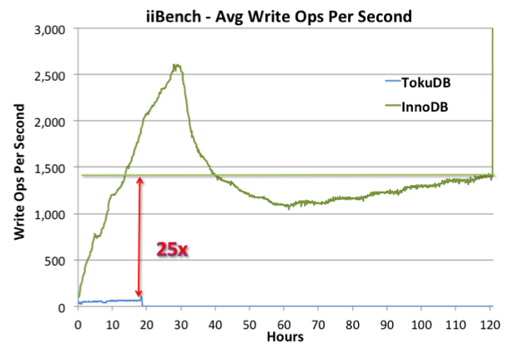
SSD如何?
B-tree块小，不好压缩，写ops高
Buffer-tree块大，压缩性能好，写ops低，对SSD友好
更多 http://t.cn/zQA7XVA (via tokutek)

Slide 11
Buffer-tree索引
索引：
- Insert/Delete/Update均可lazy式操作，延迟小
- Column可Hot式增删改
- 多版本，无undo log ，recovery快
- 节点块大，适合压缩，写盘少，也适合SSD
读优化:
- buffer又细分成多个block
- 增加bloom filter，读可只load pivots数据。

Slide 12
不适用场景
select count操作，需做表扫描
affected rows操作
有得有失，不同场景

Slide 13
讨论
Thanks!

